Slide 1

交互分析原型设计
可视化模板开发
--邱萍 20160713

Slide 2
内容大纲
交互分析原型设计
  设计原则与规范
  axure使用
2. 可视化模板开发
  常用插件简介（highcharts，d3）
  模板开发方式和规范

Slide 3
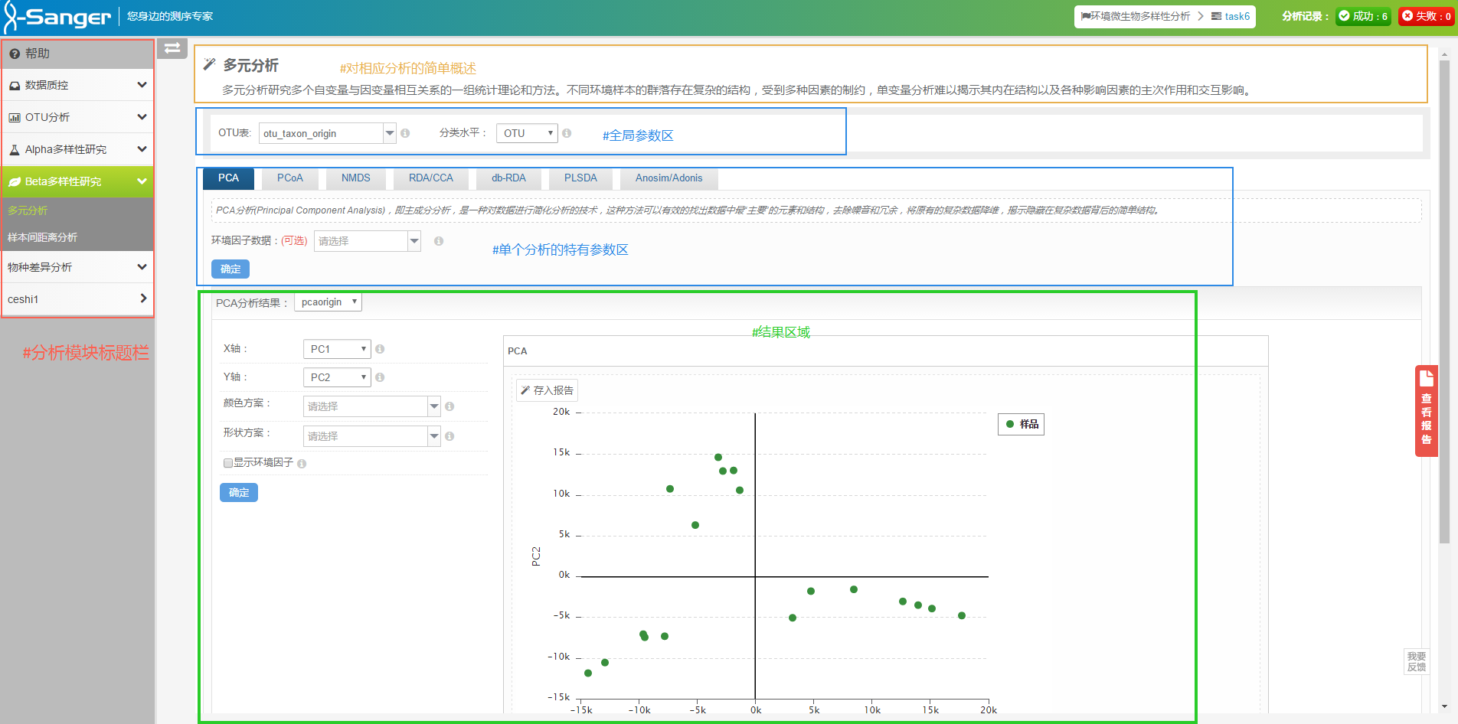
交互分析原型设计

Slide 4
原型基本元素
分析概述
  对分析的简单描述，尽量用两三句话就能表述清楚
参数
  分析需要传入的参数（参数名：参数值）
结果展示
  分析结束后向用户展示的结果，展示形式一般是表格和图

Slide 5
参数名尽量使用中文名，每个参数后面都会有一个简短的解释，参数的解释在设计原型的时候可以不写，后期再写文档给网页端加上去。
表和图的名字也要和该分析相对应，避免使用笼统宽泛的名字，比如柱状图、折线图等。
表和图都要有注解，设计原型也可先不写。
原型的设计主要是结合具体的分析，确定分析的参数以及要展示的结果，然后对页面进行合理地排版规划。
风格上尽量与其他模块保持统一

Slide 6
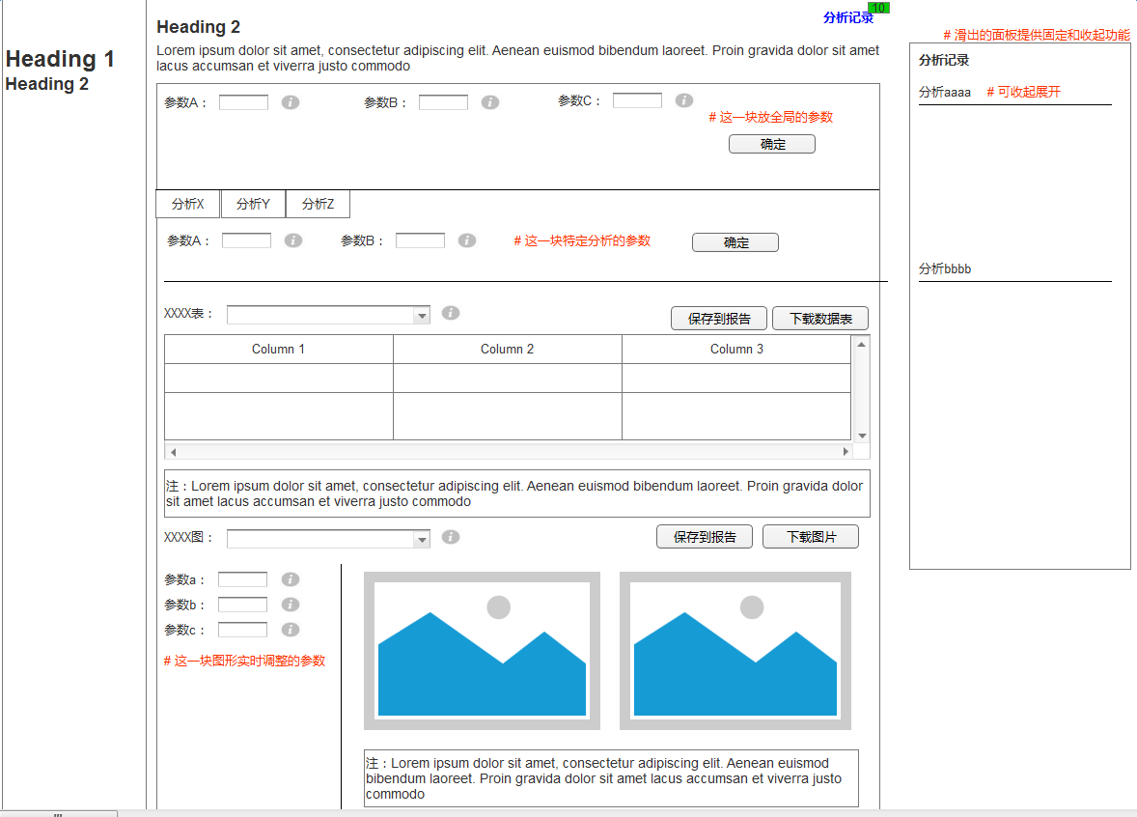

Slide 7
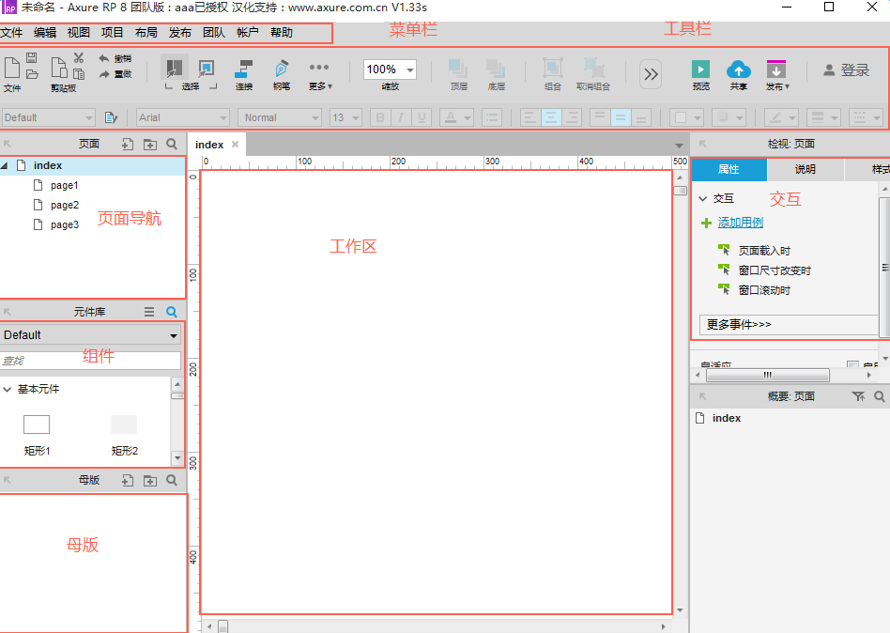
axure rp使用

Slide 8
• 工具栏：类似office软件，可以对字体大小、背景填充、图形宽高以及位于工作区的位置（X\Y轴）进行修改；
• 工作区：绘制产品原型的操作区域，所有的用到的元件都直接拖拽到里面就好了。
• 页面导航：可以通过鼠标拖动调整页面顺序以及页面之间的关系，双击可以重命名。
• 部件库：也叫组件库或元件库，所有软件自带的元件和加载的元件库都在这里，这里可以执行创建、加载、删除axure元件库的操作，也可以根据需求显示全部元件或某一元件库的元件。大家可以点击放大镜图标，搜索自己需要的部件。
• 母版：这里可以创建重复出现在每一个页面的元素，这样在制作时就不用再重复这些操作。通常用于页面头部、菜单栏等的制作。
• 交互：设置选中元件的标签、样式，添加与该元件有关的注释，以及设置页面加载时触发的事件。

Slide 9
可视化模板开发
常用插件：
  highcharts
  d3

Slide 10
highcharts简介
Highcharts是一款纯javascript编写的图表库，能够很简单便捷的在Web网站或Web应用中添加交互性的图表，Highcharts目前支持直线图、曲线图、面积图、柱状图、饼图、散点图等多达18种不同类型的图表。

Slide 11
highcharts环境配置
Highcharts 依赖于 jQuery，所以在加载 Highcharts 前必须先加载 jQuery 库。
安装jQuery：
  访问 jquery.com 下载jQuery包。
  使用百度静态资源库的jQuery资源
  （http://cdn.code.baidu.com/）
安装Highcharts
  访问 highcharts.com 下载 Highcharts 包

Slide 12
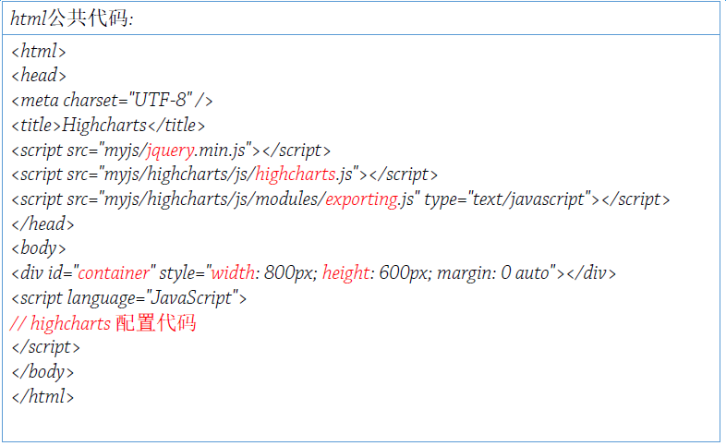
highcharts使用

Slide 13
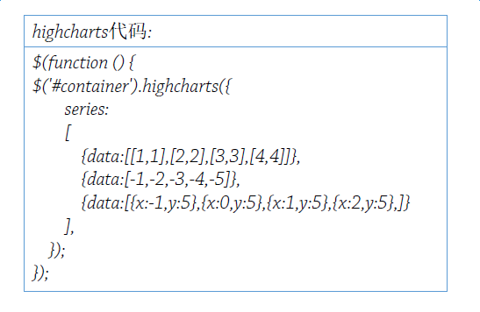
highcharts使用

Slide 14
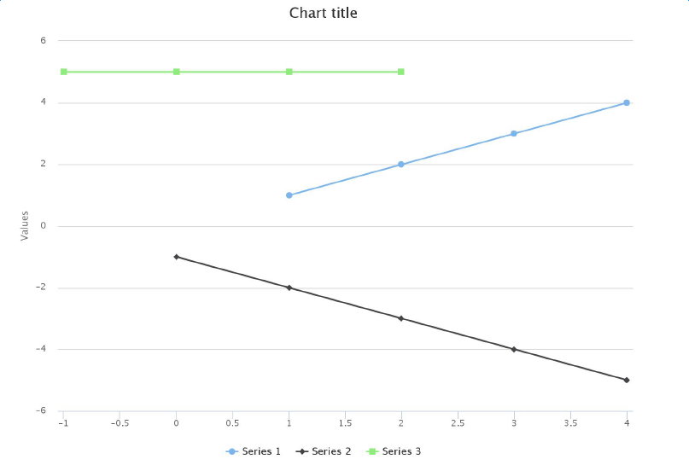
highcharts使用

Slide 15
d3简介
D3 是一个 JavaScript 的函数库，使用它主要是用来做数据可视化.
优点：
结合HTML，SVG，CSS，D3可以图形化的，生动的展现数据，是目前最流行的数据可视化库。
比Processing这样的底层绘图库更简单，比highcharts这样高度封装的图表库更自由。

Slide 16
d3安装
D3 是一个 JavaScript 函数库，并不需要通常所说的“安装”。它只有一个文件，在 HTML 中引用即可。有方法：
  下载 D3.js 的文件两种
  直接包含网络的链接（但使用的时候要保持网络连接有效，不能再断网的情况下使用）

Slide 17
d3使用
<html>
<head>
<meta charset="UTF-8" />
<title>"柱形图"</title>
</head>
<body>
<script src="/d3/d3.min.js" charset="utf-8"></script>
<script >
// d3代码
</script>
</body>
</html>

Slide 18
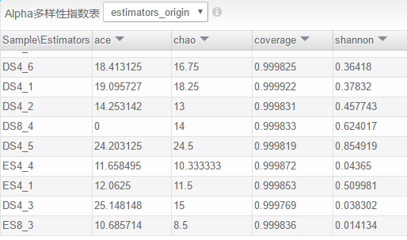
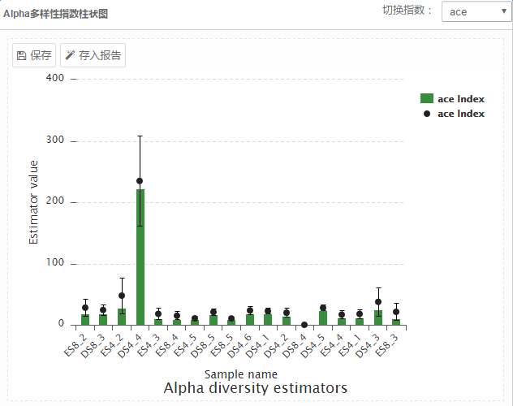
模板开发方式和规范
可视化模板

Slide 19
模板开发方式和规范
模板开发的目的：
  规范可视化
  便于维护管理
  统一风格
目前使用的模板：
  highcharts_report.js
  echarts_report.js
  d3_report.js（正在开发）

Slide 20
模板开发方式
在现有可视化模板编写相应图片类型的函数
虚拟数据，测试完成
将可视化模板交给网页端，并告诉他们模板所需参数以及参数传入的数据类型（字符，整型，数组，对象等）
网页端的同事将模板应用到交互分析结果页面，完成可视化

Slide 21
模板开发规范
编写函数时，主要包含两个参数：位置参数，数据参数（contents）。
  位置参数主要用于网页端传入作图的位置，参数名可根据图形类型自定义
  数据参数用于获取作图的各参数信息，使用json的数据格式
    作图的全局参数统一设置：颜色、可下载格式等
    通用的参数名字与现有模板保持一致
    特有的参数可自定义添加，但参数名尽量要有代表性

Slide 22
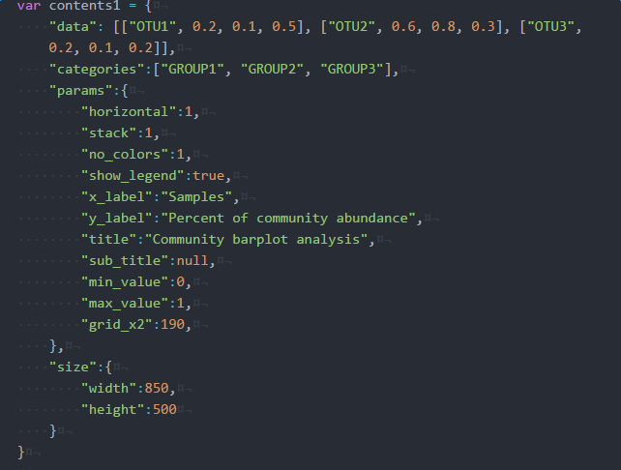
模板开发规范

Slide 23
模板开发规范
数据参数必须包含的内容：
  data：作图数据
  params：作图参数
    x_label：x轴标签名
    y_label：y轴标签名
    title：标题
    sub_title：副标题，没有时为null
    show_legend：是否显示图例

